Slide 1



А.С. Пушкин
«Сказка о рыбаке и рыбке»
Составитель: Беляева Ирина Владимировна
учитель начальных классов
І кв. категория
МБОУ СОШ с. Кремово
Урок 32

Slide 2
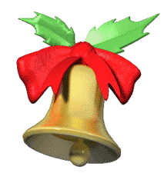
Настрой на урок
Прозвенел уже звонок -
Начинается урок.
А теперь все повернитесь
И друг другу улыбнитесь.
Улыбнитесь мне, друзьям
И садитесь по местам.

Slide 3

Русские писатели

Slide 4
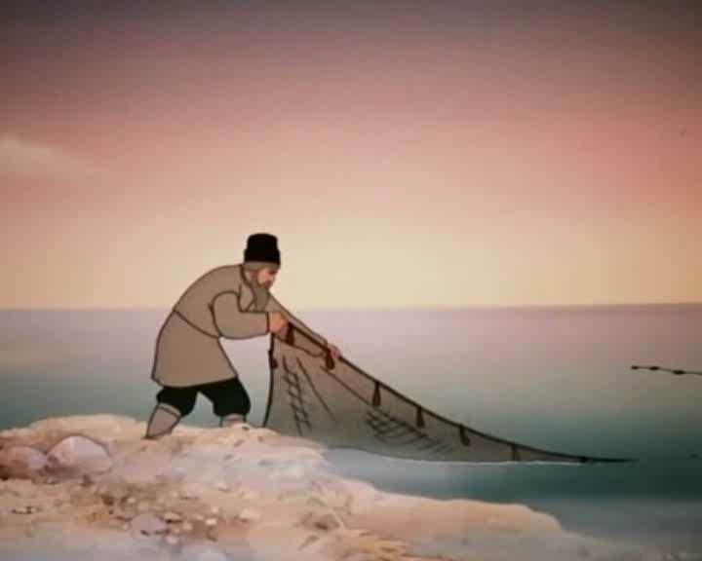

Slide 5

Тема:
А. С. Пушкин
Сказка о рыбаке и рыбке.
УУД:
1. Продолжить работу с сказкой А.Пушкина;
2. Повторить новые слова;
3. Уметь находить отрывки к иллюстрациям;
4. Давать характеристику героев – персонажей сказки.

Slide 6
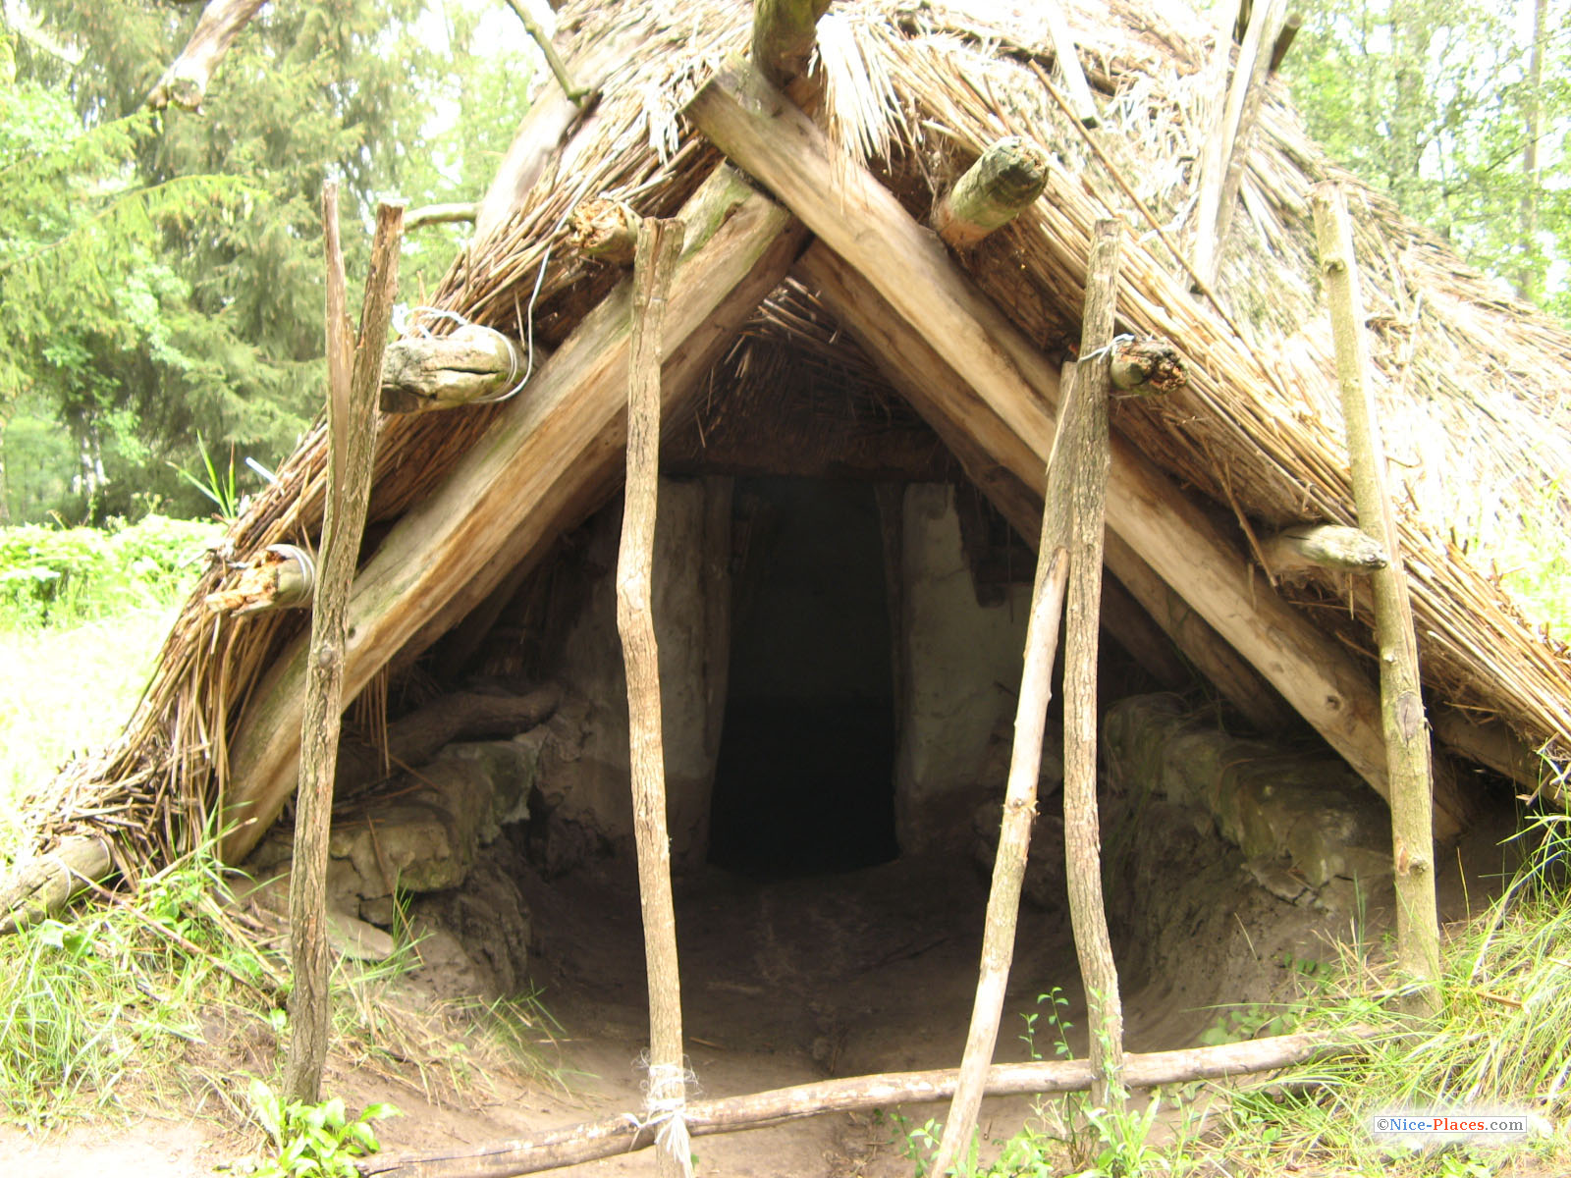
Землянка
Землянка - углублённое в землю жилище

Slide 7
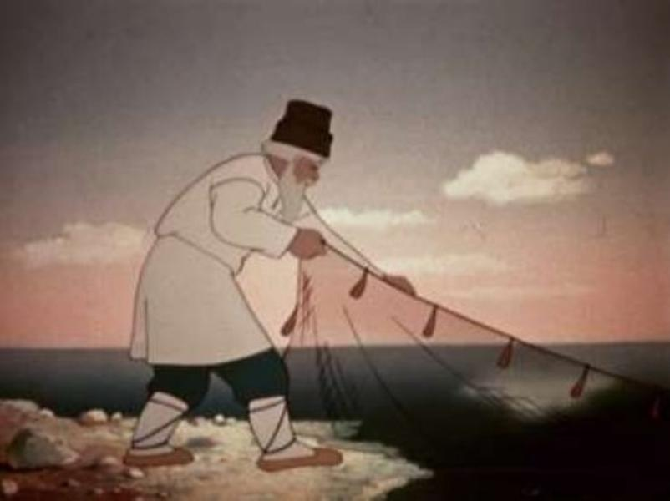
Невод
Невод - большая рыболовная сеть

Slide 8
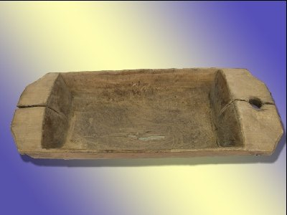
Корыто
Корыто — открытая продолговатая ёмкость.

Slide 9
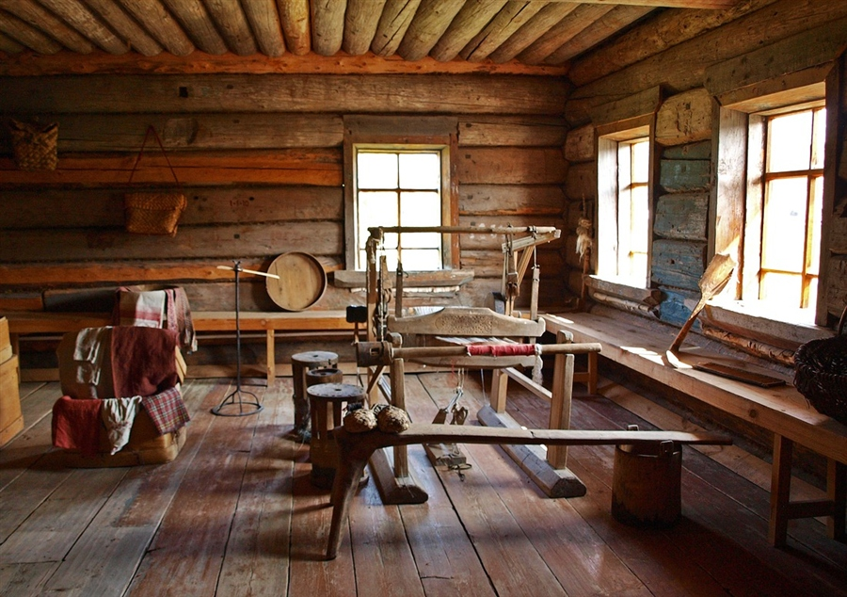
Светёлка
Светёлка (помещение) — небольшая комната, обычно в верхней части жилья.

Slide 10
Столбовое дворянство — в дореволюци-онной России представители дворянских родов, относившиеся к древним потомственным дворянским родам. Название происходит от так называемых Столбцов — средневековых списков о предоставлении представителям служилого сословия поместий на время их службы.
Столбовые дворяне - потомственные дворяне знатных родов, в XVI-XVII вв. занесены в столбцы - родословные книги (в отличие от дворян более позднего происхождения). Столбцы - документы в виде склеенных свитков.

Slide 11
Найди строчки в сказке, относящиеся к иллюстрациям

Slide 12
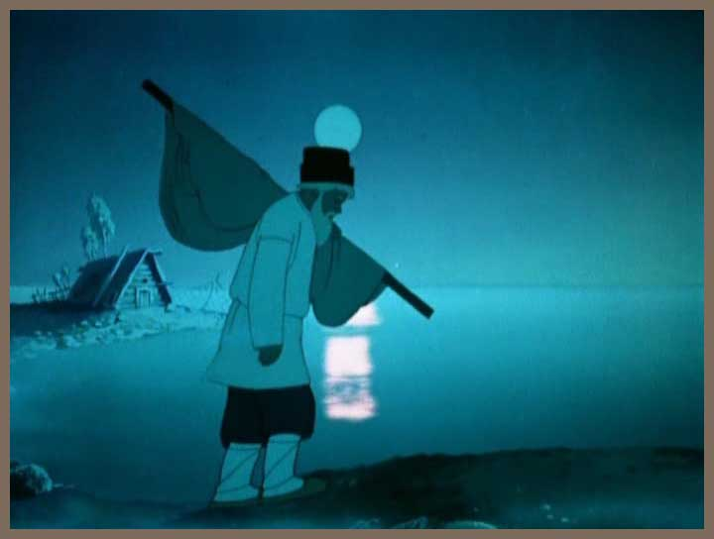

Slide 13
Жил старик со своею старухой
У самого синего моря;
Они жили в ветхой землянке
Ровно тридцать лет и три года.
Старик ловил неводом рыбу,
Старуха пряла свою пряжу.
Раз он в море закинул невод, —
Пришел невод с одною тиной.
Он в другой раз закинул невод, —
Пришел невод с травой морскою.

Slide 14
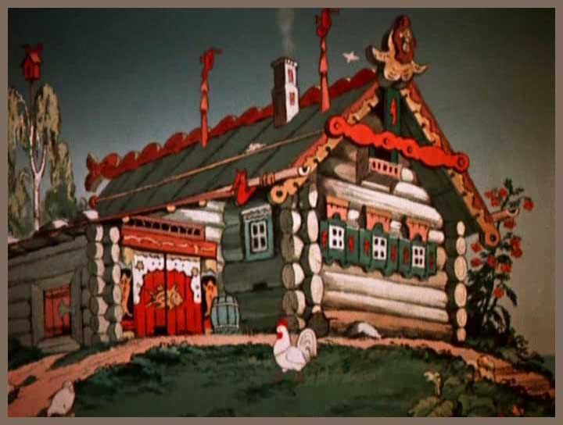

Slide 15
Пошел он ко своей землянке,
А землянки нет уж и следа;
Перед ним изба со светелкой,
С кирпичною, беленою трубою,
С дубовыми, тесовыми вороты.

Slide 16
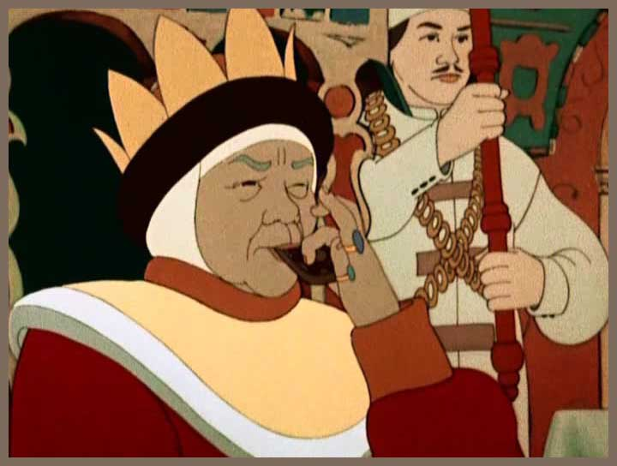

Slide 17
Старичок к старухе воротился,
Что ж? пред ним царские палаты,
В палатах видит свою старуху,
За столом сидит она царицей,
Служат ей бояре да дворяне,
Наливают ей заморские вины;
Заедает она пряником печатным;
Вкруг ее стоит грозная стража,
На плечах топорики держат.

Slide 18
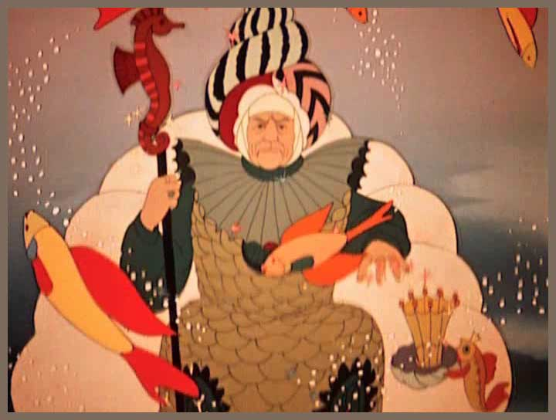

Slide 19
Говорит старику старуха:
„Воротись, поклонися рыбке.
Не хочу быть вольною царицей,
Хочу быть владычицей морскою,
Чтобы жить мне в Окияне море,
Чтоб служила мне рыбка золотая
И была б у меня на посылках.“

Slide 20
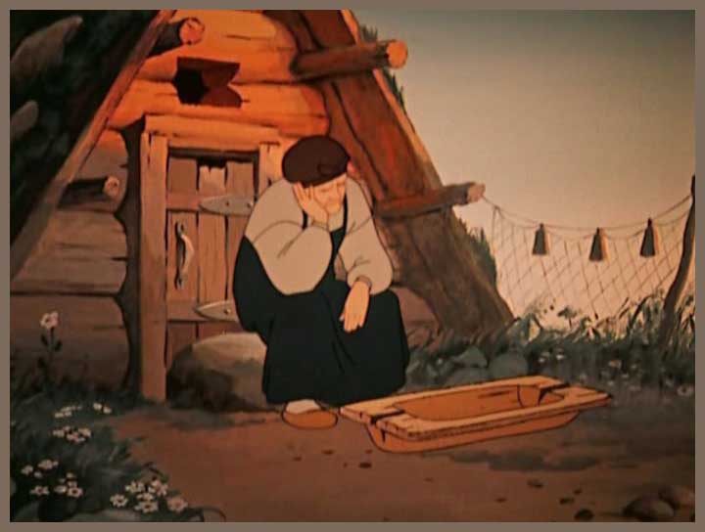

Slide 21
Долго у моря ждал он ответа,
Не дождался, к старухе воротился —
Глядь: опять перед ним землянка;
На пороге сидит его старуха,
А пред нею разбитое корыто.

Slide 22
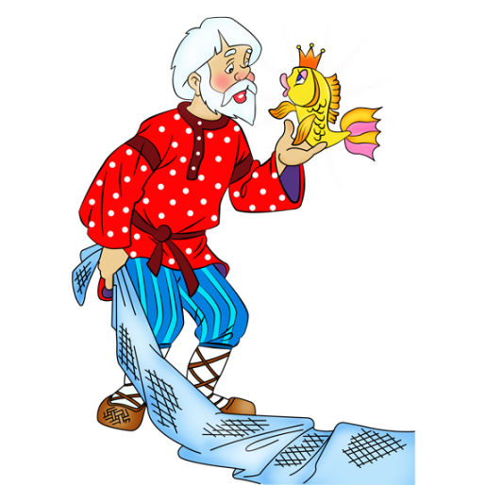
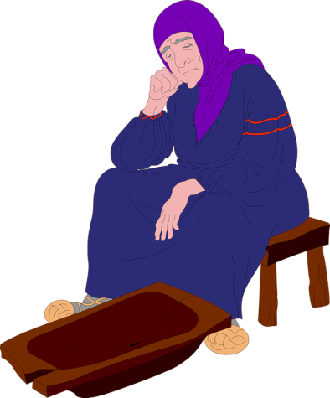
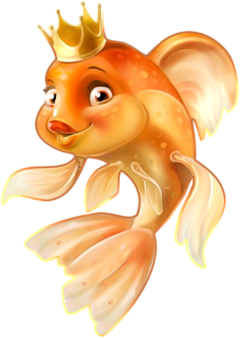
.
Характеристика героев – персонажей сказки.
: доброта, послушание, скромность, жестокость, смирение, ворчливость, искренность, бескорыстность, жадность, скупость, вежливость, отзывчивость.

Slide 23
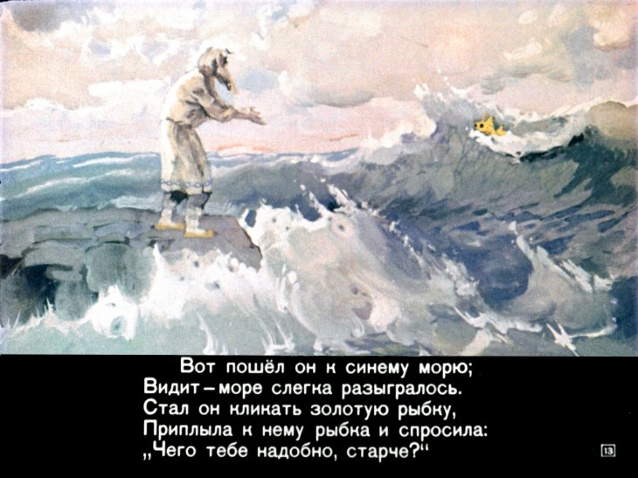
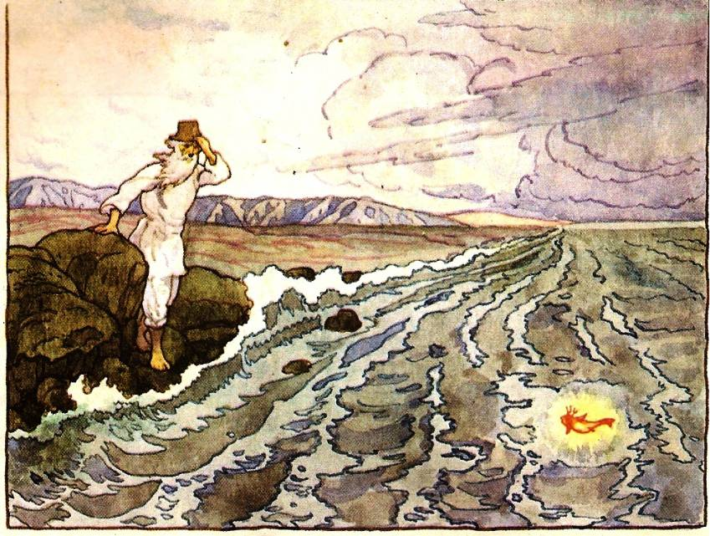
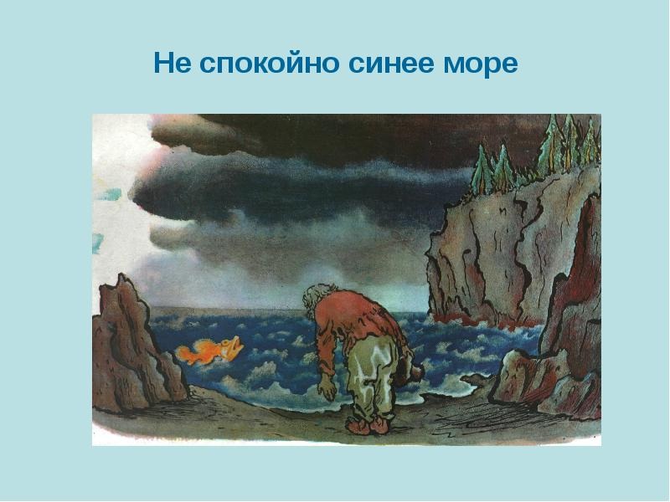
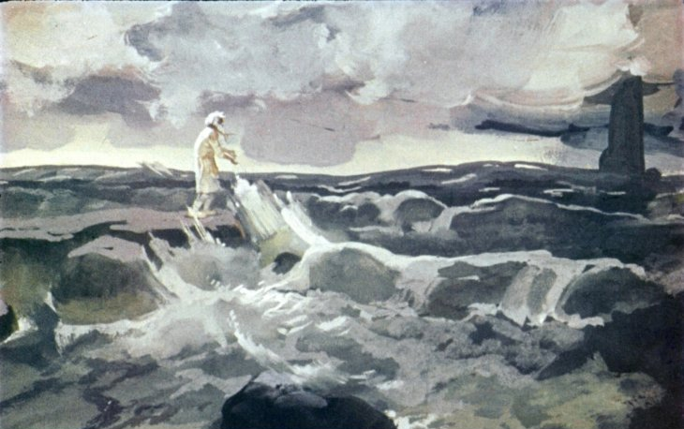
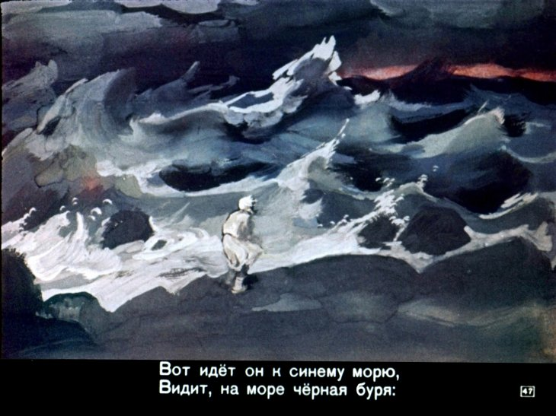
Работа с иллюстрациями.
– Что же требует старуха от золотой рыбки, посылая старика к морю?
– Рассмотрите данные рисунки.
– Везде ли море одинаково? Почему?
– Какими словами из сказки можно подписать каждый рисунок?

Slide 24
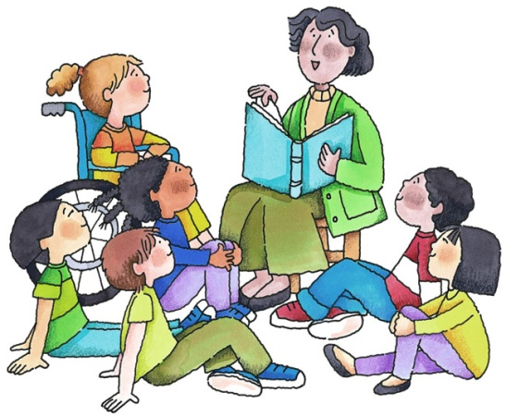

Творческая работа.
– Ребята, вы нарисовали свою золотую рыбку, не простую, а волшебную. Я предлагаю вам на обратной стороне рисунка написать ваше желание.
– А вы бы выпустили рыбку или загадали желание?
– Как вы думаете, любое ли желание может исполнить золотая рыбка?
– Зачитайте, что бы вы попросили у золотой рыбки. Почему именно это?
– Давайте отпустим ваших рыбок в море, пусть гуляют там себе на просторе.

Slide 25

Работа с пословицами
1. Без труда не вытащишь золотую рыбку из пруда.
2. Не всё золотая рыбка, что блестит.
3. Мала золотая рыбка, да дорога.

Slide 26

Итоги урока. Рефлексия.
– С какой сказкой мы сегодня работали?
– Кто автор?
– С каким настроением вы заканчиваете урок? Почему?
– За что бы вы себя похвалили сегодня?

Slide 27



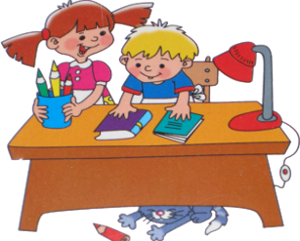


Домашнее задание
с. 101, в. № 10

